Slide 1
Ontwikkelingen op het gebied van robotchirurgie
jpruurda@umcutrecht.nl

Slide 2
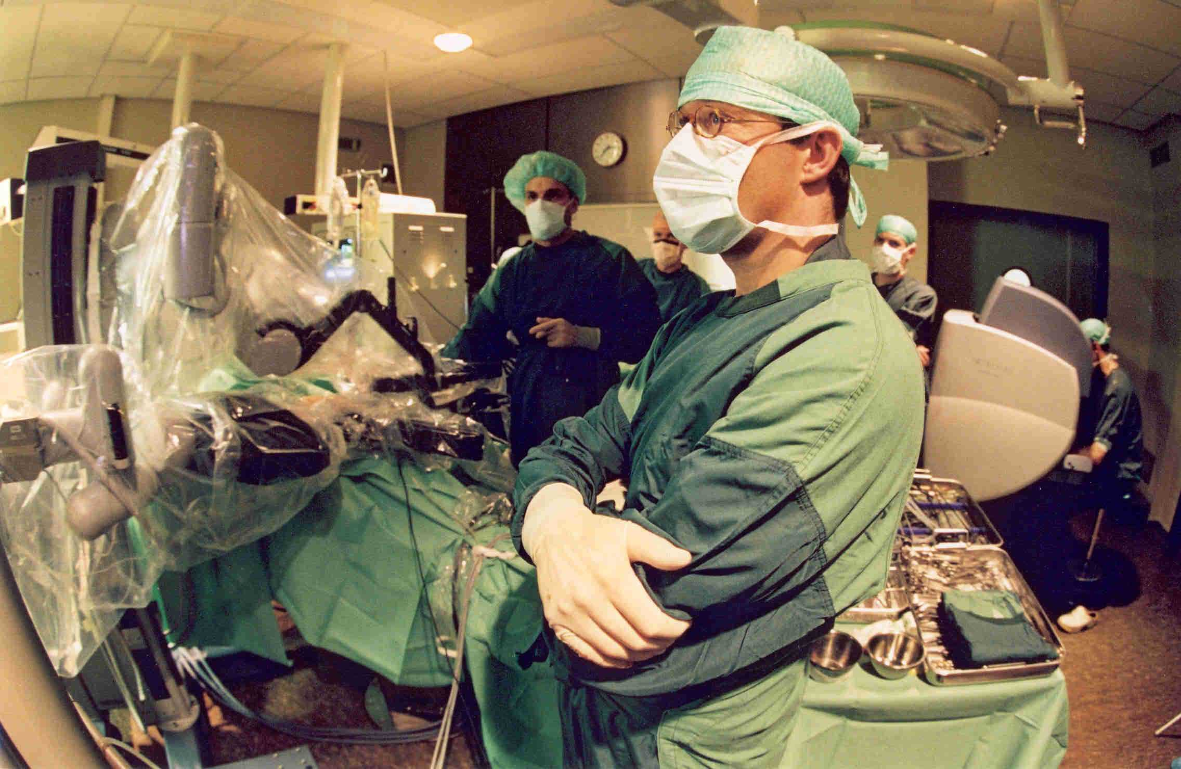
August 2000
Notes:
Filmpje

Slide 3
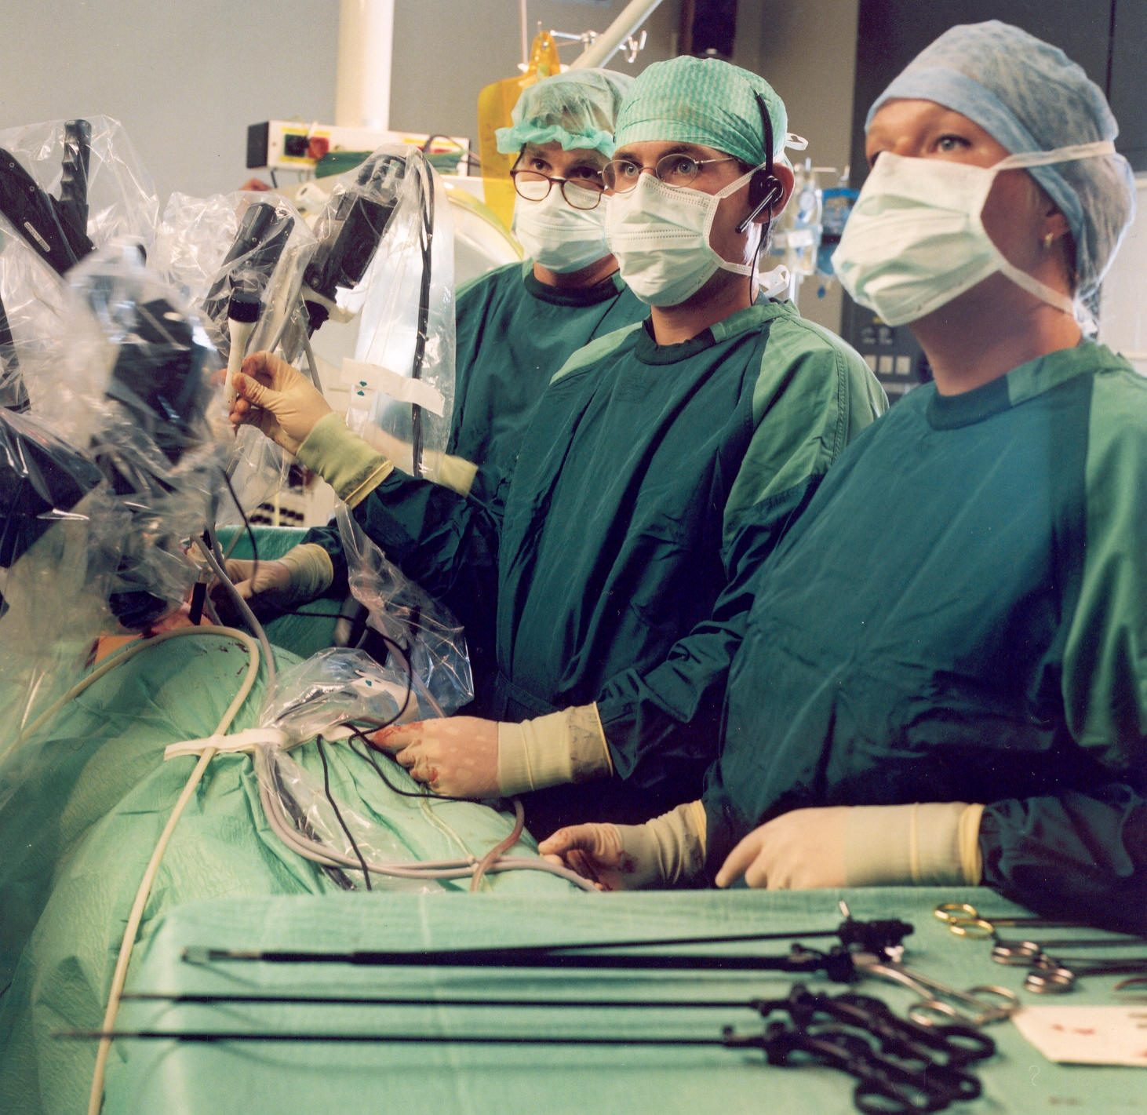
Notes:
Waarom zijn kijkoperaties dan lastig? In de eerste plaats verlies de chirurg zijn normale werkhouding en perceptie van het operatieterrein. Door een van de gaatjes in buik of borstwand wordt een camera geschoven, en het operatieteam volgt de verrichtingen via een beeldscherm. De werkrichting en de kijkrichting worden dus ontkoppeld, en het dieptegevoel gaat verloren. De chirurg kijkt daarnaast eigenlijk via de ogen van zijn assistent, die de camera bedient en daarmee ook het operatieterrein naar eigen inzicht in beeld brengt.

Slide 4
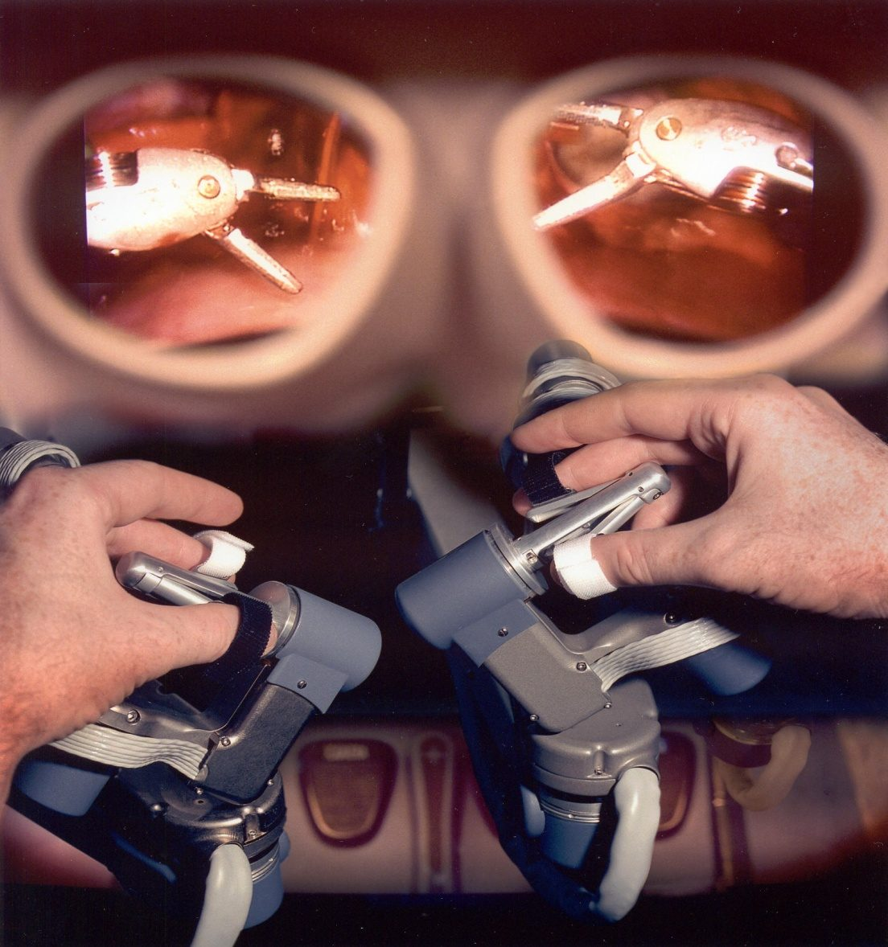
Notes:
Zo kijkt U met eigen ogen in deze cockpit. Men krijgt ook nog eens gevoel voor diepte terug doordat het systeem gescheiden optische kanalen herbergt voor linker en rechter oog. De chirurg krijgt daarnaast de controle over het gezichtsveld in eigen hand. De robot heeft namelijk drie armen, twee voor de linker- en rechterhand van de chirurg, en een in het midden om de camera vast te houden. De camera wordt eveneens door de chirurg bestuurd, in plaats van door een assistent aan de operatietafel.

Slide 5
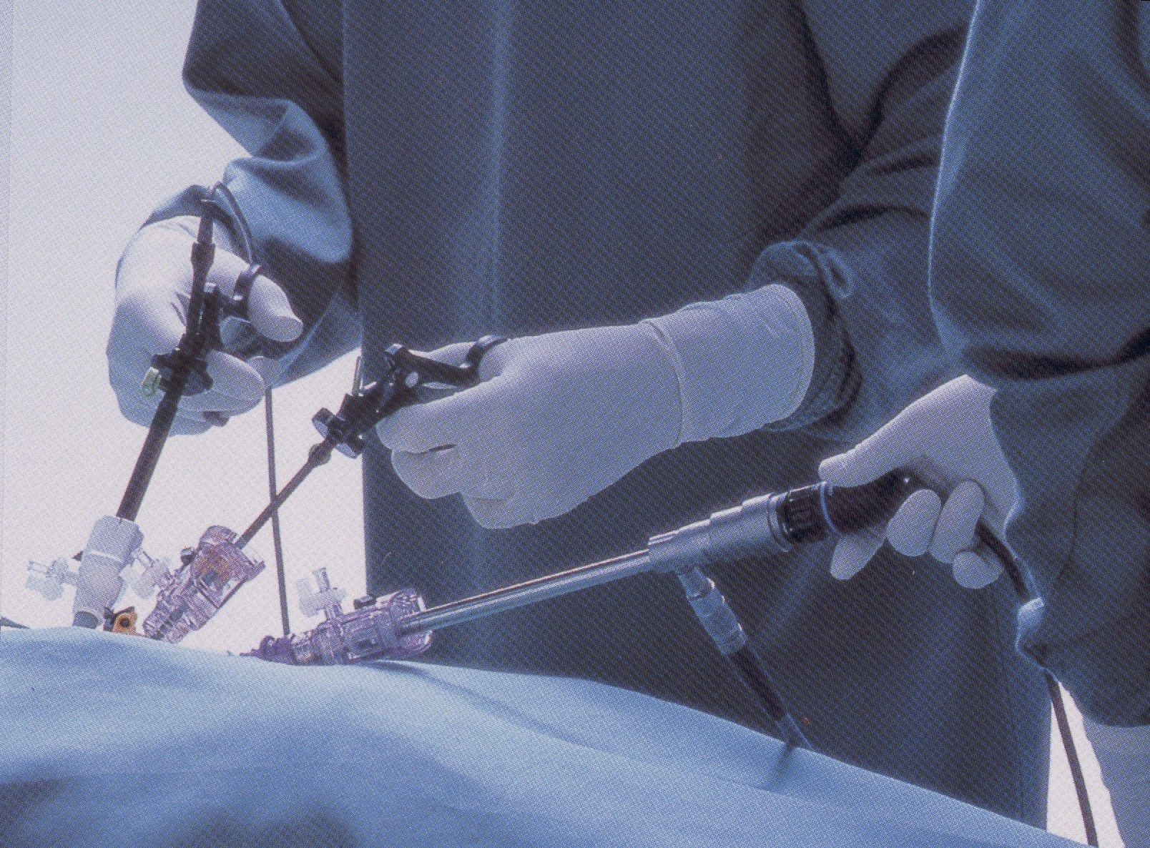
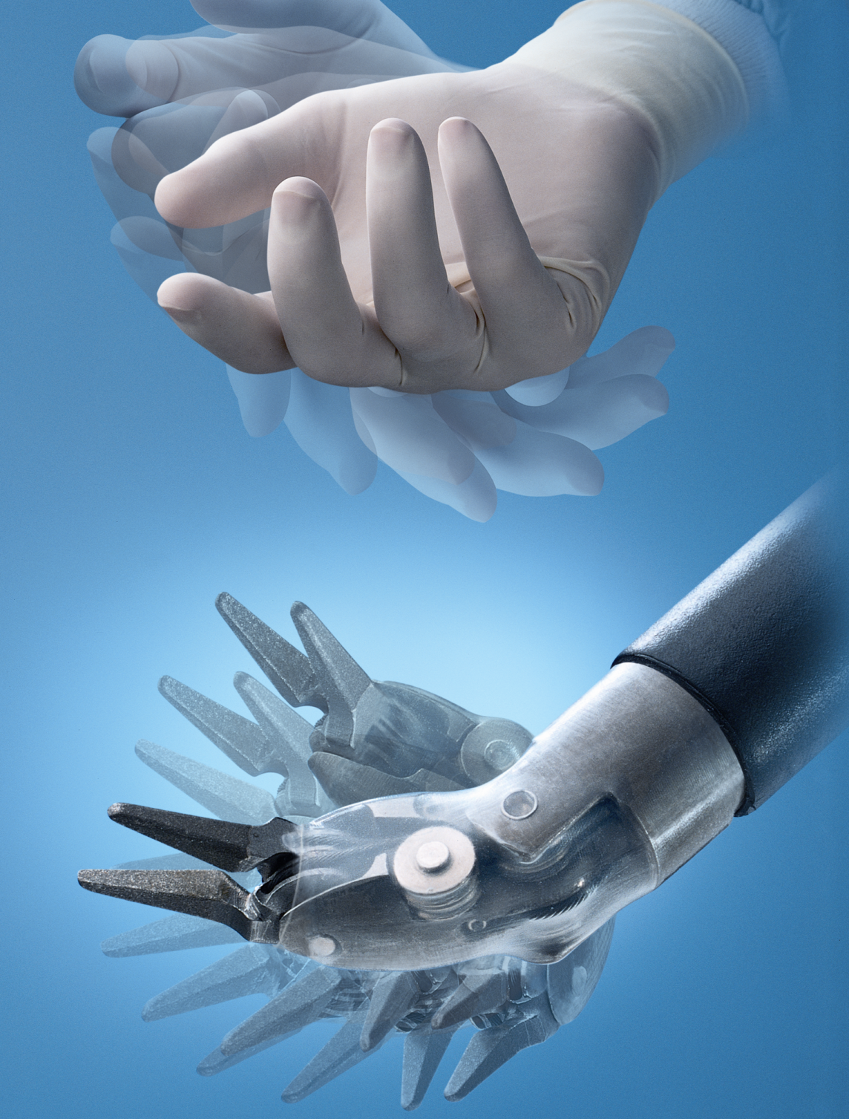
Notes:
De allerbelangrijkste bijdrage wordt echter geleverd door toename van bewegingsvrijheid in de lichaamsholte. De gewrichten van de chirurg,
die bij een normale kijkoperatie niet benut kunnen worden, zijn als het ware naar binnen gebracht door de unieke constructie van de
robotinstrumenten. De metalen tip van dit instrument zoals U dat op deze afbeelding ziet is in werkelijkheid anderhalve cm lang maar herbergt drie gewrichten.
Robotchirurgie werd in 1998 vrijgegeven voor klinische toepassingen, in hetzelfde jaar waarin in het UMC het project OK van de toekomst van start ging.

Slide 6
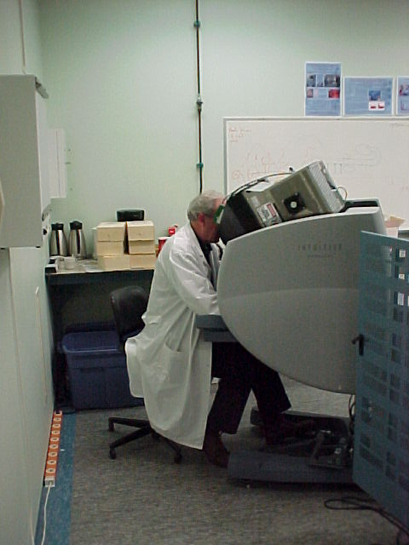

Slide 7
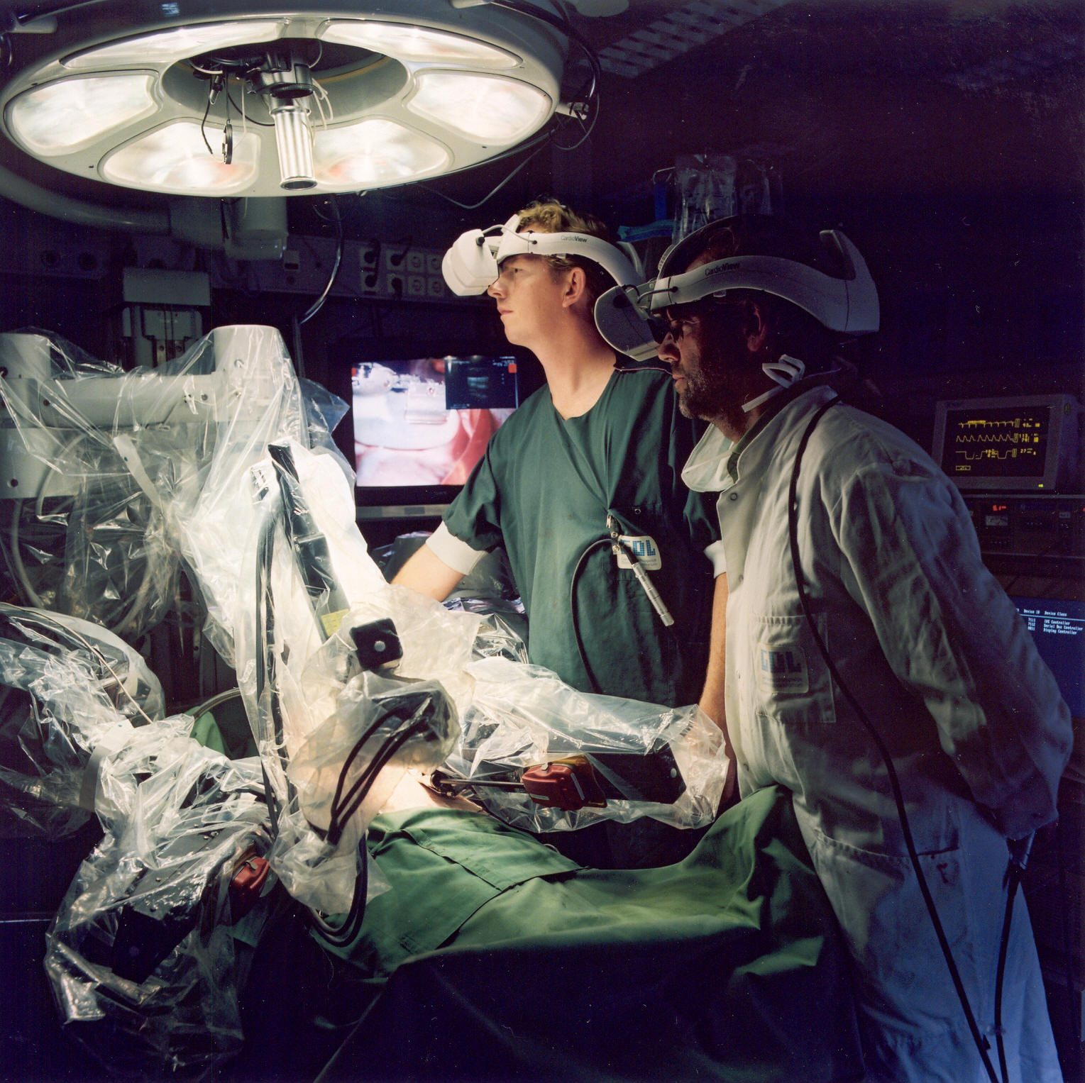
Notes:
Dit bewijs dient in eerste instantie uit het dierenlab te komen. Op deze prachtige foto van huisfotograaf Chris Timmers ziet U experimenteel hartchirurg Dr Grundeman in de witte jas. Hij heeft als eerste in een diermodel aangetoond dat kijkoperaties voor meerdere omleidingen op het kloppend hart mogelijk zijn met behulp van de robot. Met feedback van chirurgen uit het HLCU en uit Frankfurt en Dresden heeft zijn team instrumenten ontwikkeld die deze operaties in humane chirurgie kunnen ondersteunen

Slide 8
Bewijs voor meerwaarde is er (in enige mate) voor:
Slokdarm
Maag
Lever
Pancreas
Rectum
Buikwand
En natuurlijk prostaat en (blaas)
Belangrijkste tegenargumenten
  Kosten
  Duurzaamheid

Slide 9
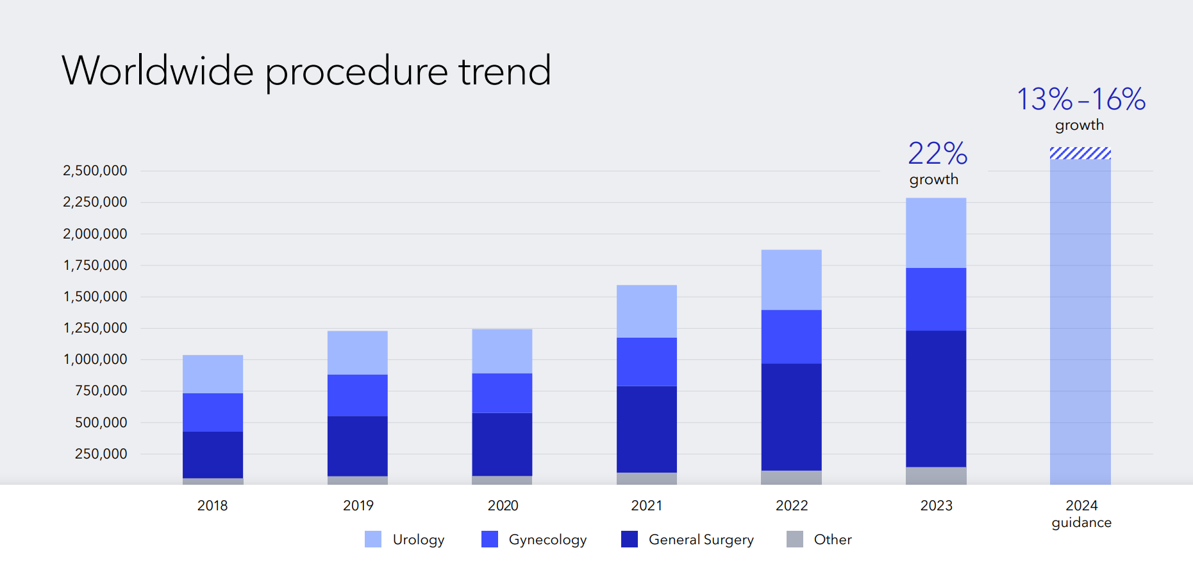

Slide 10

32 ziekenhuizen – 47 systemen

Slide 11

De opmars van laag-volume hoog-complexe robotchirurgie in Nederland
M.R. Visser, F.J. Amelung, T.E. Hendriks, R. den Boer, M.J.P. Burbach, F.J. Voskens, M.R. de Graaff, N. Wolfhagen, Q.I. Molenaar, K. Hartemink, A.F.T.M. Verhagen, M.S.L. Liem, J. Hagendoorn, R.J. Swijnenburg, M.G.H. Besselink, R. van Hillegersberg, J.P. Ruurda & DPCA, DHBA, DLCA-S, DUCA, Werkgroep Robotchirurgie

Slide 12
Resultaten
UpperGI
Notes:
Voor de maag-slokdarm chirurgie hebben we helaas maar 2 jaar aan data beschikbaar. Hierin zie je dat ongeveer een kwart van de resecties robot-geassisteerd wordt uitgevoerd en het meerendeel slokdarmresecties zijn. Net zoals bij de longchirurgie, zie je dat dit vakgebied gedomineerd wordt door minimal invasieve technieken.

Slide 13
Resultaten
UpperGI
Notes:
Als we kijken naar type slokdarmresecties, zie je dat de meeste Ivor Lewis slokdarmresecties zijn, waarbij de anastomose in de thorax wordt aangelegd. Herin is 37% robot geassisteerd en bij McKeown slokdarmresecties, een transthoracale benadering waarbij de anastomose in de nek wordt aangelegd, zie je dat inmiddels meer dan 50% robot-geassisteerd plaatsvindt. Alleen bij transhiatale chirurgie, de kleinste groep, zie je zeer beperkt gebruik.
Binnen de maagresecties zie je een groter gebruik in totale maangresecties met een lichte daling in 2023, hoewel het aantal robot-geassisteerde subtotale maagresecties wel licht toeneemt.

Slide 14
Resultaten
Centra
Notes:
Dan het aantal centra wat RAS uitvoert. Bij de pancreas zie je de grootste adoptie, waarbij inmiddels alle centra op 1 na RAS gebruiken. Ook voor leverchirurgie zie je steeds meer centra met een robot, en bij de UpperGI heft ongeveerd de helft een robot. Alleen bij de long zie je nog maar een beperkt deel van de centra wat gebruik maakt van RAS.
Ook hierbij speelt centralisatie zeker een rol.

Slide 15
Resultaten
Ranges
  Range in % RAS in alle procedures per centrum in 2023
 | Onderste grens | Bovenste grens | Centra >50% RAS
Slokdarm | 39% | 97% | 75%
Maag | 3% | 70% | 25%
Notes:
Als laatste de range van RAS in de centra die RAS uitvoeren in 2023. Hierin zie je een groot verschil tussen vroege adoptie in centra die het grootste gedeelte van alle procedures met de robot uitvoeren en centra die nog in de opstartende fase zitten en een enkele procedure per jaar uitvoert. Het aantal centra wat meer dan 50% van zijn resecties robotisch doet licht bij allen rond de 20%. Alleen bij de slokdarmchirurgie zie je dat het grootste gedeelte van de centra wat RAS uitvoert, dit ook in het meerendeel van de patienten doet.

Slide 17
Kosten
Afhankelijk van bezettingsgraad
Vaste kosten: 310.000 Euro per jaar
  Aanschaf robot (single console): 1,6 Miljoen euro in 10 jaar
  Onderhoud jaarlijks: 150.000 euro: 1,5 Miljoen in 10 jaar
  Bij 200 procedures per jaar: 1550 Euro per operatie
  Bij 300 procedures per jaar: 1033 Euro per operatie
  Bij 600 operaties per jaar: 517 Euro per operatie

Slide 18
Kosten
Variabele kosten: afhankelijk van procedure: +/-1100-1600 Euro
  Drapes: 80 Euro per operatie
  Gemiddeld 4-6 instrumenten: 250 Euro per stuk: 1000-1500 Euro
  Stapler/vessel sealer = laparoscopische sealer/stapler
Extra kosten per operatie (vast en variabel):
  Bij 200 procedures/jaar: +/- 3000 Euro per operatie
  bij 300 procedures/jaar: +/- 2500 Euro per operatie
  Bij 600 procedures/jaar: +/- 2000 Euro per operatie

Slide 19
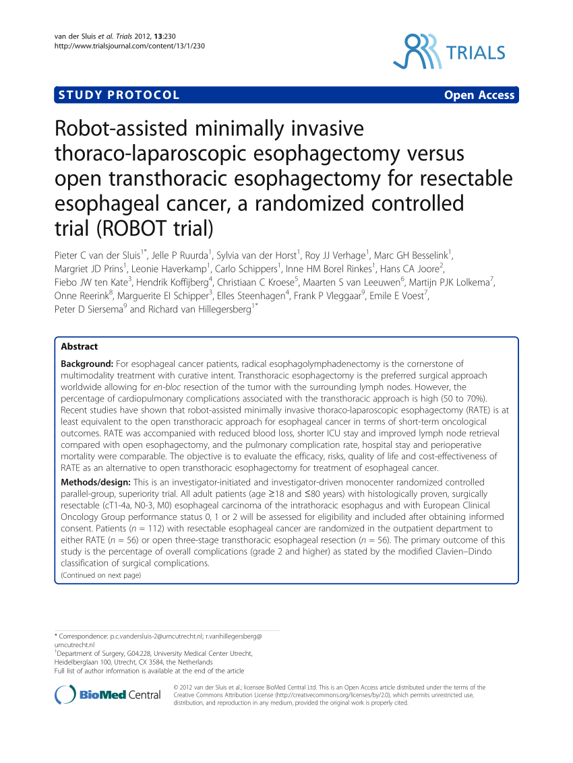
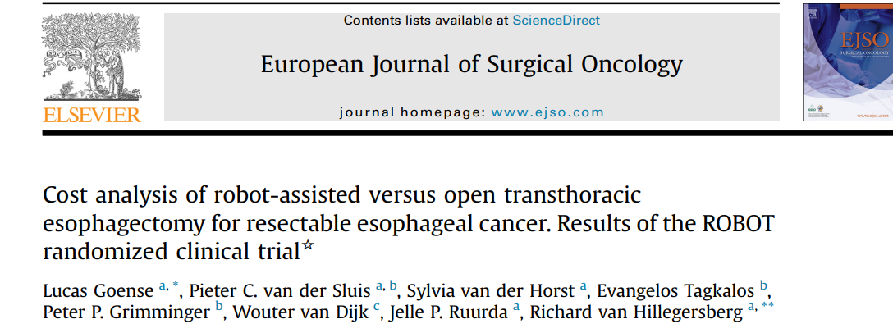
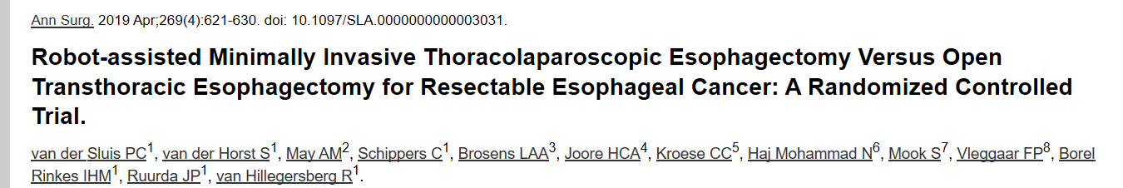
Kosten robot slokdarm resectie

Slide 20
Hoe krijgen we de kosten omlaag?
  Competitie
  Gedeelde inkoop
  Gebruik de robots optimaal!
Is 2-3000 Euro veel??
Levert het ook geld op?
  Complicaties
  Ligduur

Slide 21
Robot trial
 | Open | Robot | p
OK kosten | 6160 (±4329) | 9106 (±4325) | 0.001

Slide 22
Robottrial: RCT: UMCU
 | Open | RAMIE | p
Total hospital costs | 39495 (±42104) | 40211 (±36667) | 0.925

Slide 23
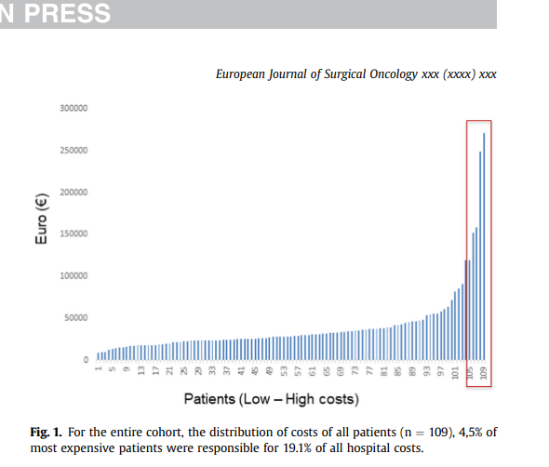
Kosten complicaties

Slide 24
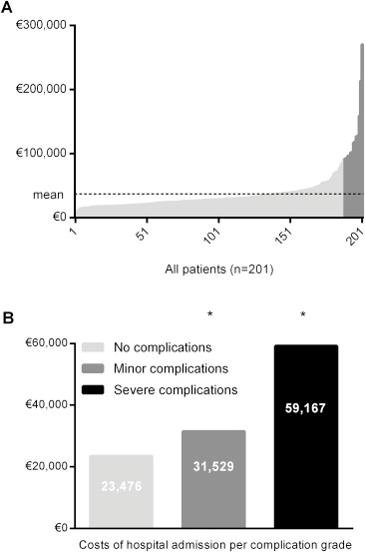
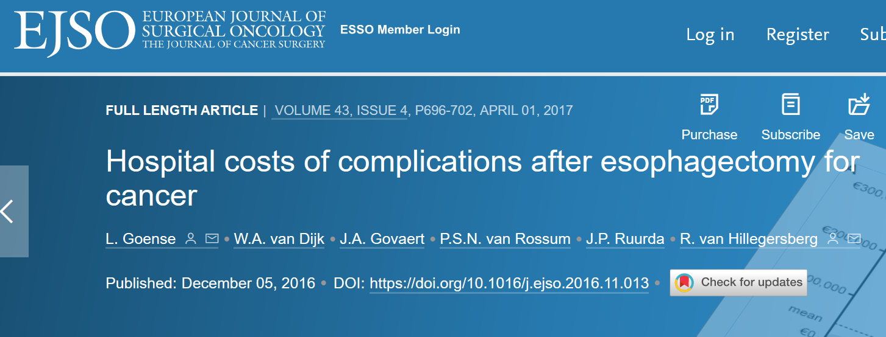
Kosten en complicaties

Slide 25
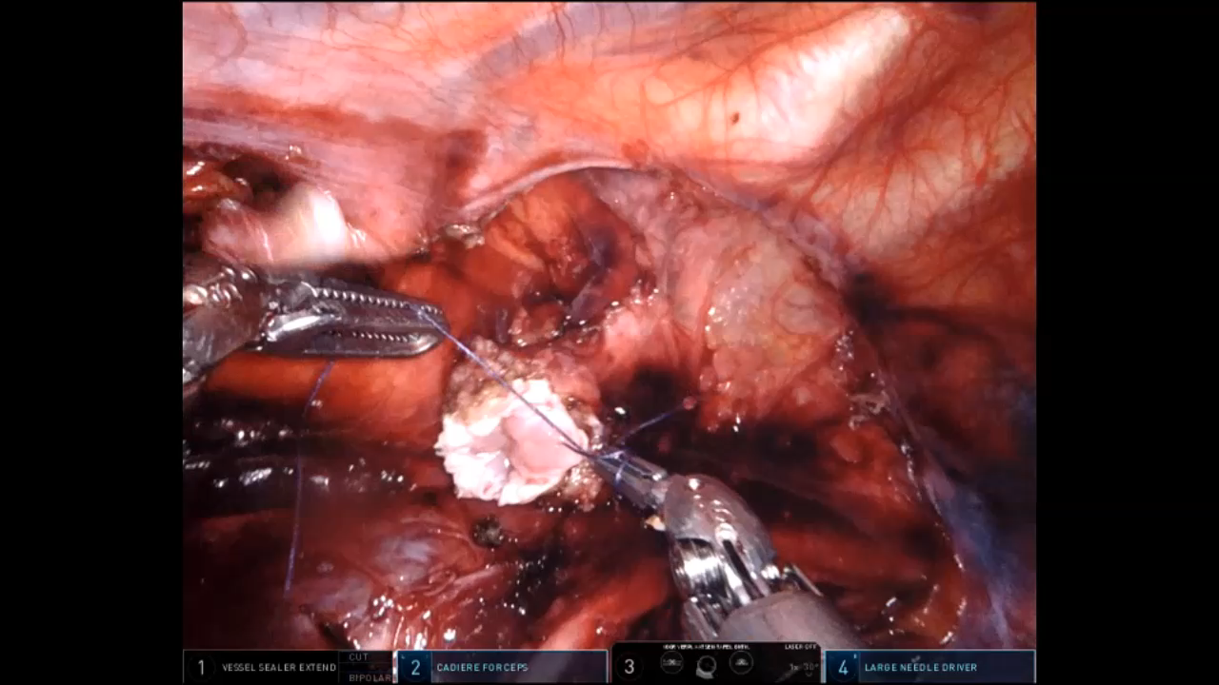

Slide 26
Hoe krijgen we de kosten omlaag?
  Competitie
  Gedeelde inkoop
  Gebruik de robots optimaal!
Is 2-3000 Euro veel??
Levert het ook geld op?
  Complicaties
  Ligduur

Slide 27
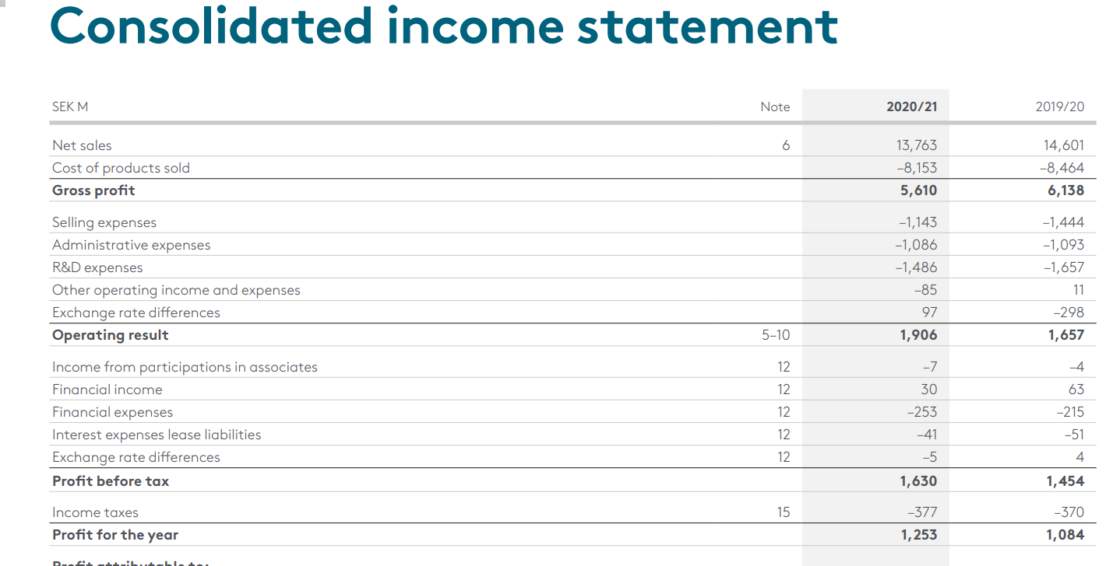
Kosten robotchirurgie in perspectief
Ter vergelijk:
  CT scanner: 1.700.000
  MRI: 1.488.000
  Onderhoudscontract Philips: 1.000.000 per jaar
  HiX: 96.000.000 omzet, 43.000.000 Winst
  Sectra: licentie: 390.000 per jaar
  MR Linac 8-10.000.000 Euro
        2018 CE Marked
        Al meer dan 100 geinstalleerd

Slide 28
Kosten robotchirurgie in perspectief
Dure medicijnen: 2.000.000.000 per jaar
Pakketsluis:
  50.000 Euro per patiënt per jaar
  40.000.000 per indicatie per jaar
  Bv selinexor (M. Kahler: 236.000 Euro per patiënt per jaar)
  Bv encorafenib + binimetinib (BRAF remmers: 166.000 Euro per patiënt per jaar)

Slide 29
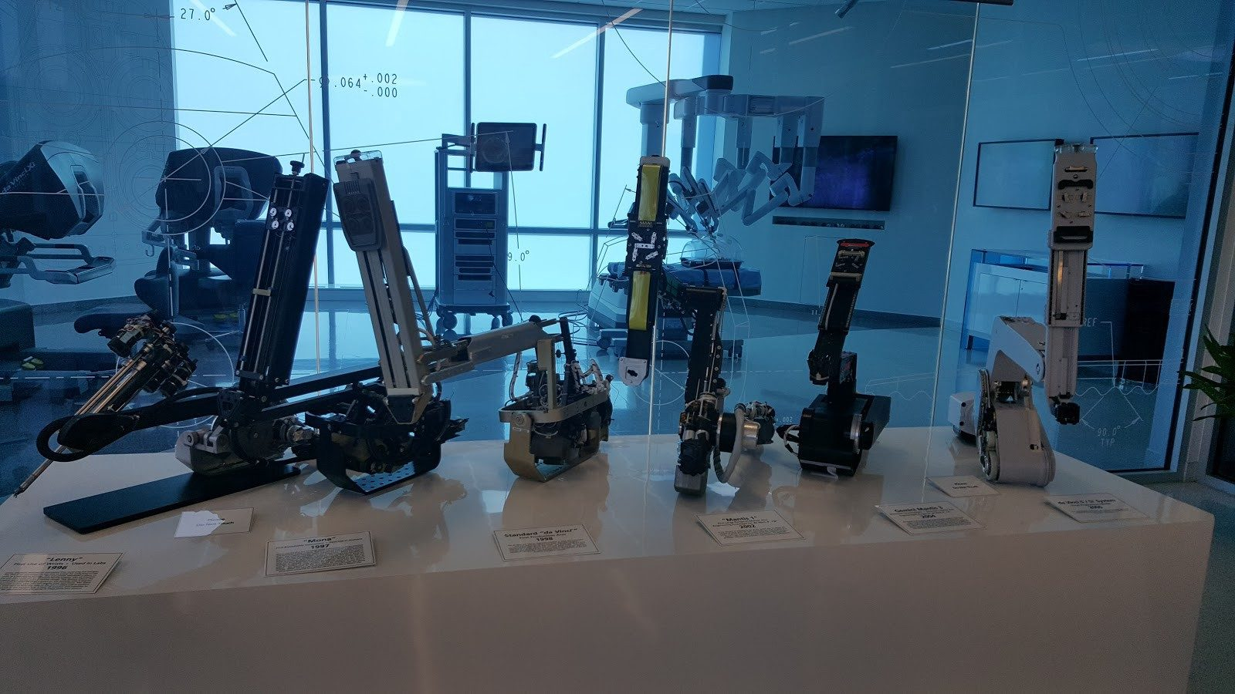
Moving target

Slide 30
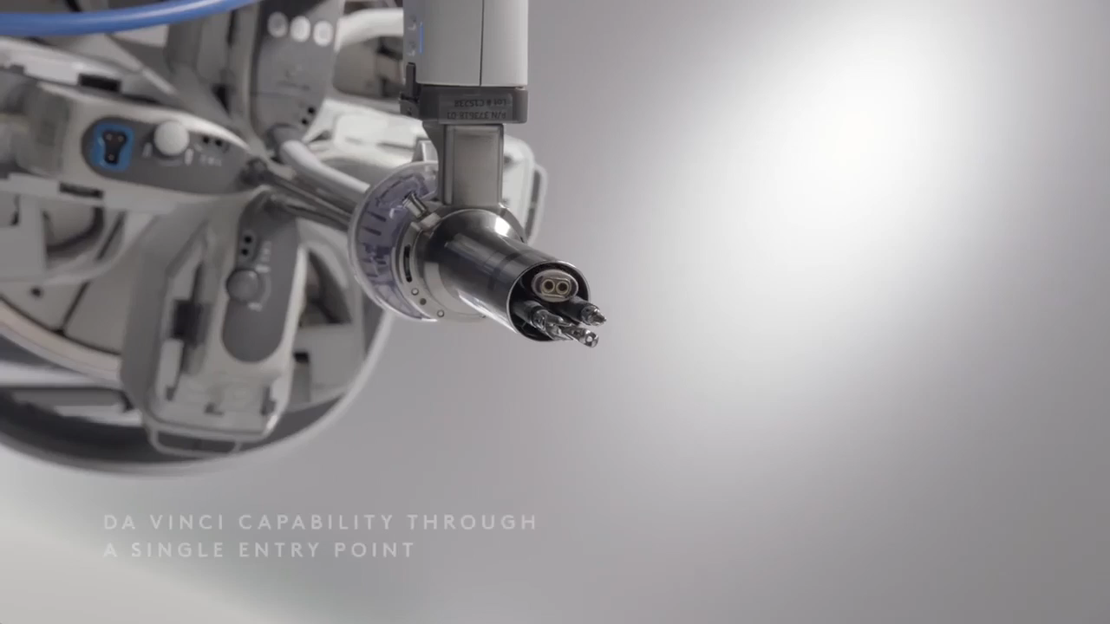

Slide 31

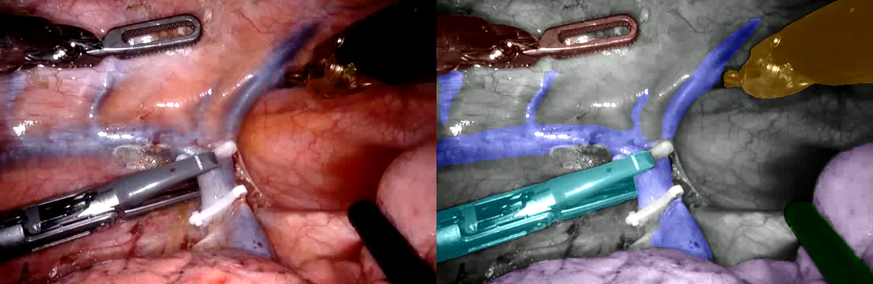
Intelligent computer aided surgical guidance for robot-assisted surgery
Anatomy recognition
Input frame
Model prediction

Slide 32
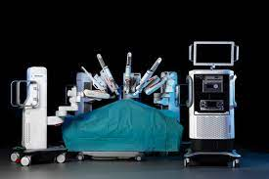
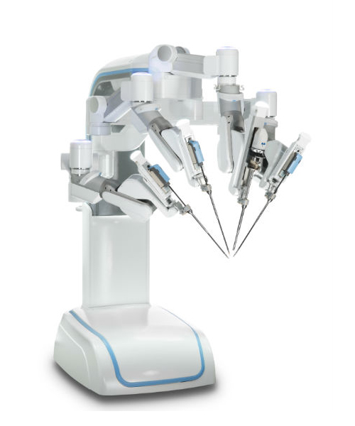
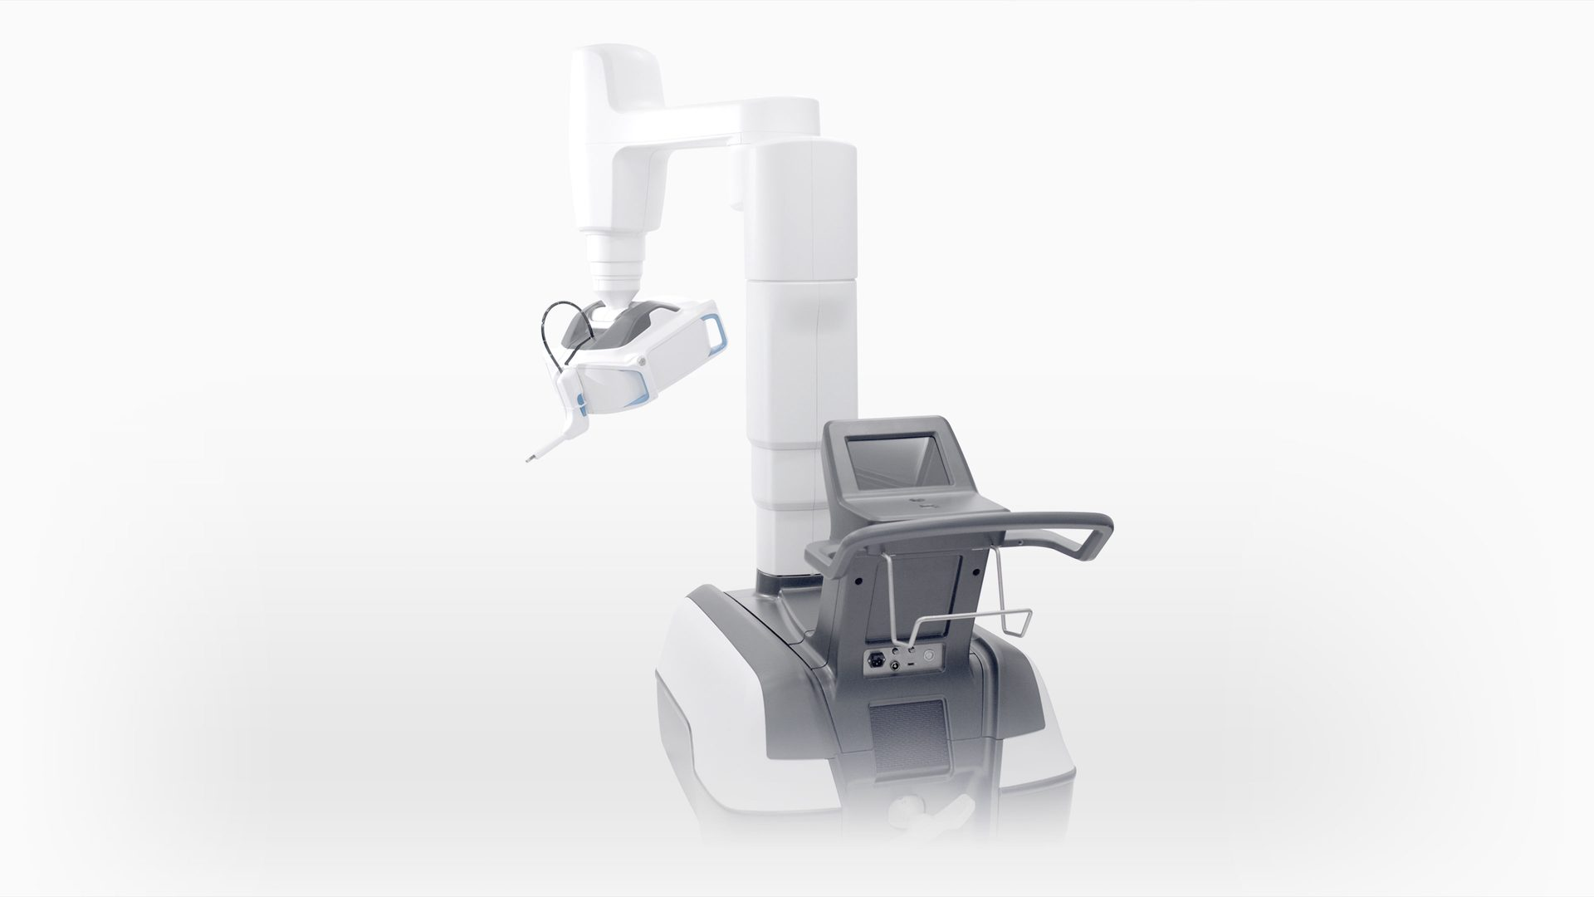
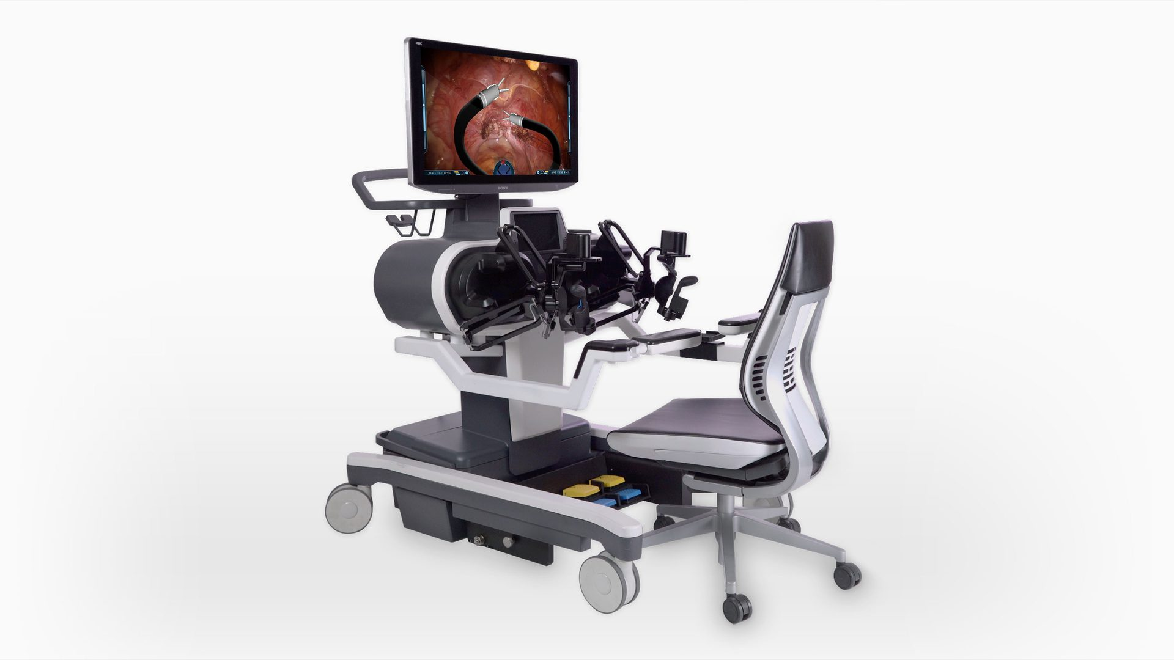
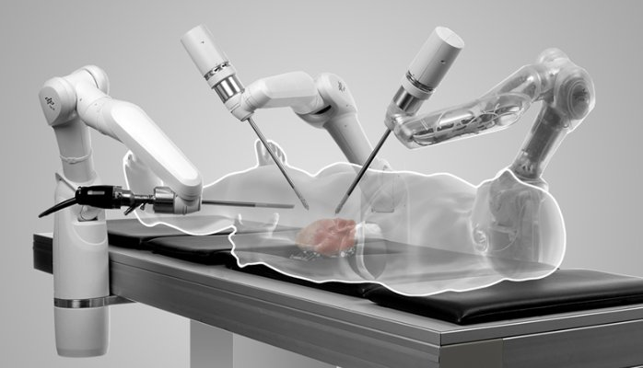
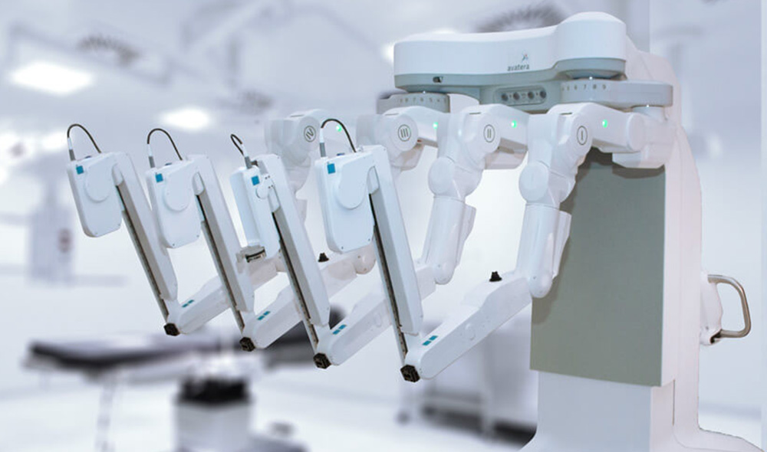
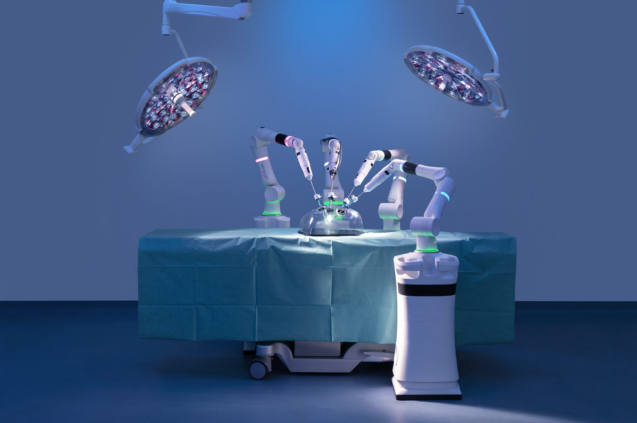
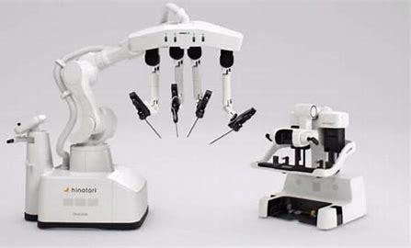
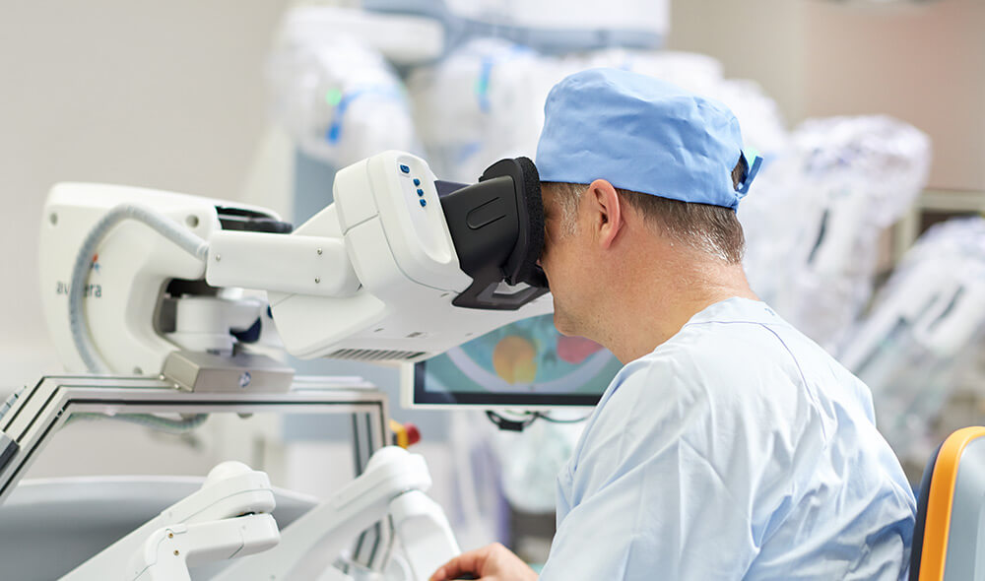
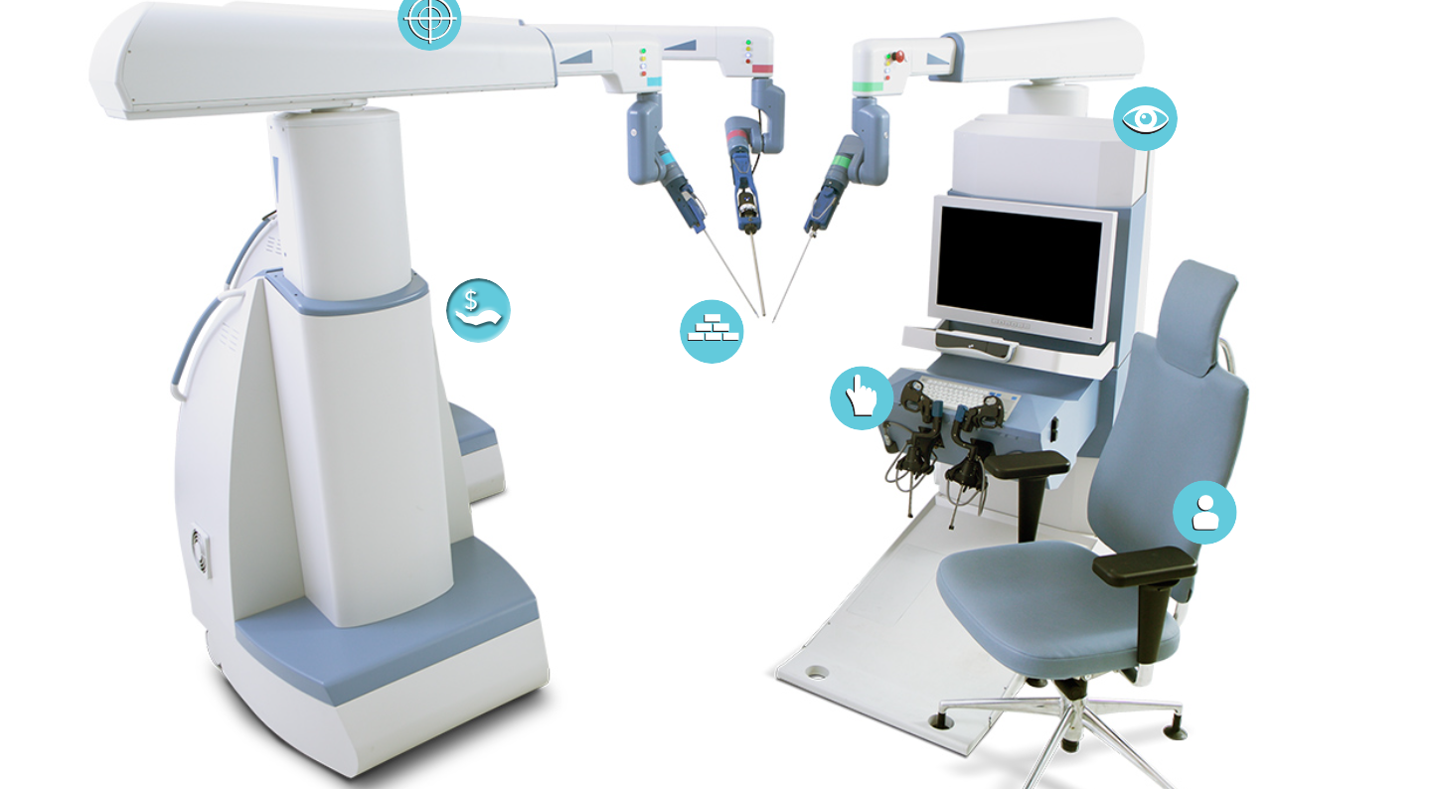

Slide 33
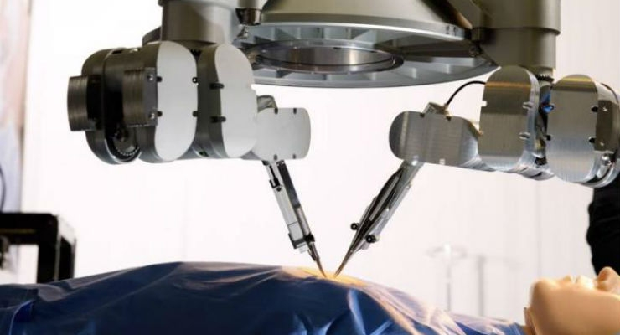
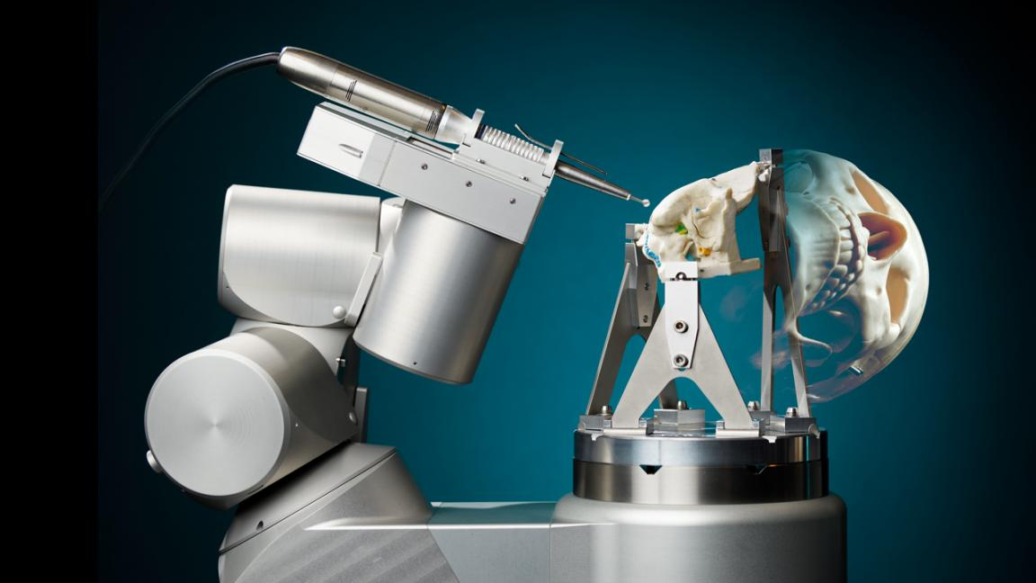
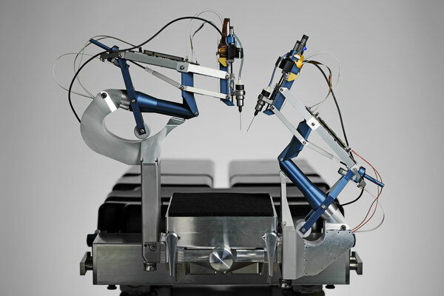
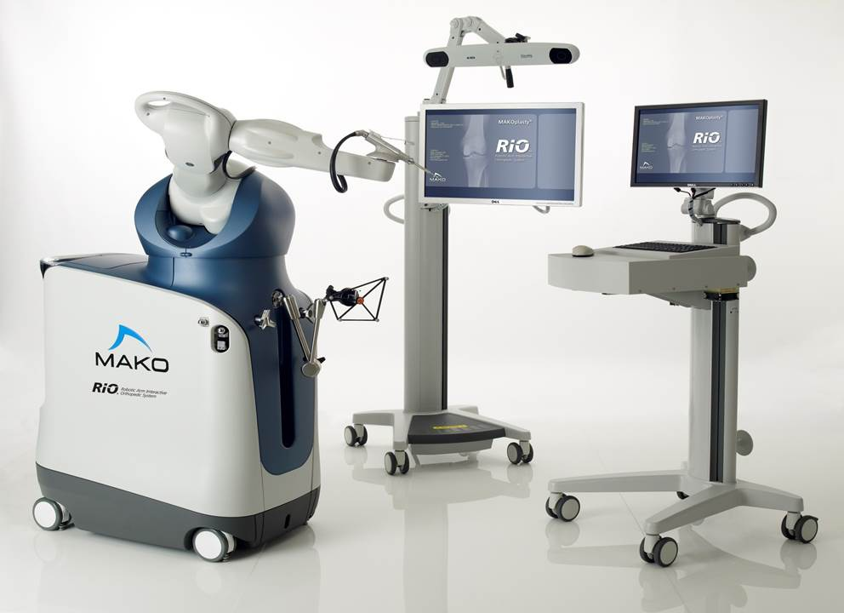
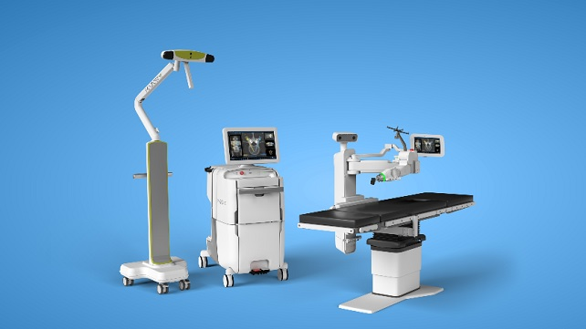

Slide 34
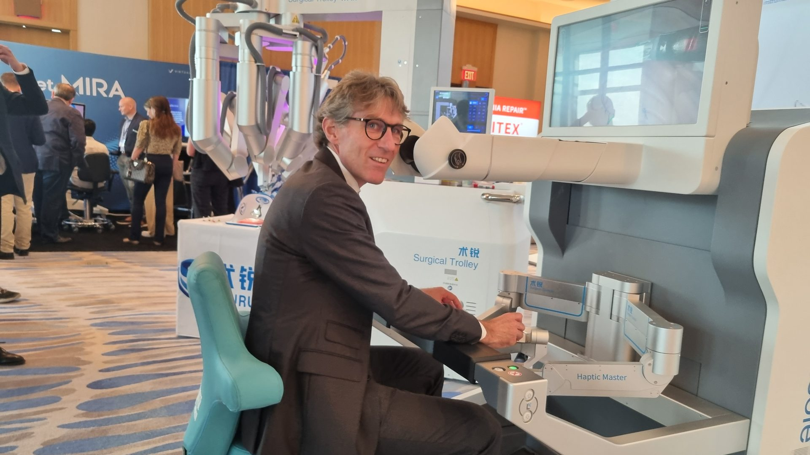
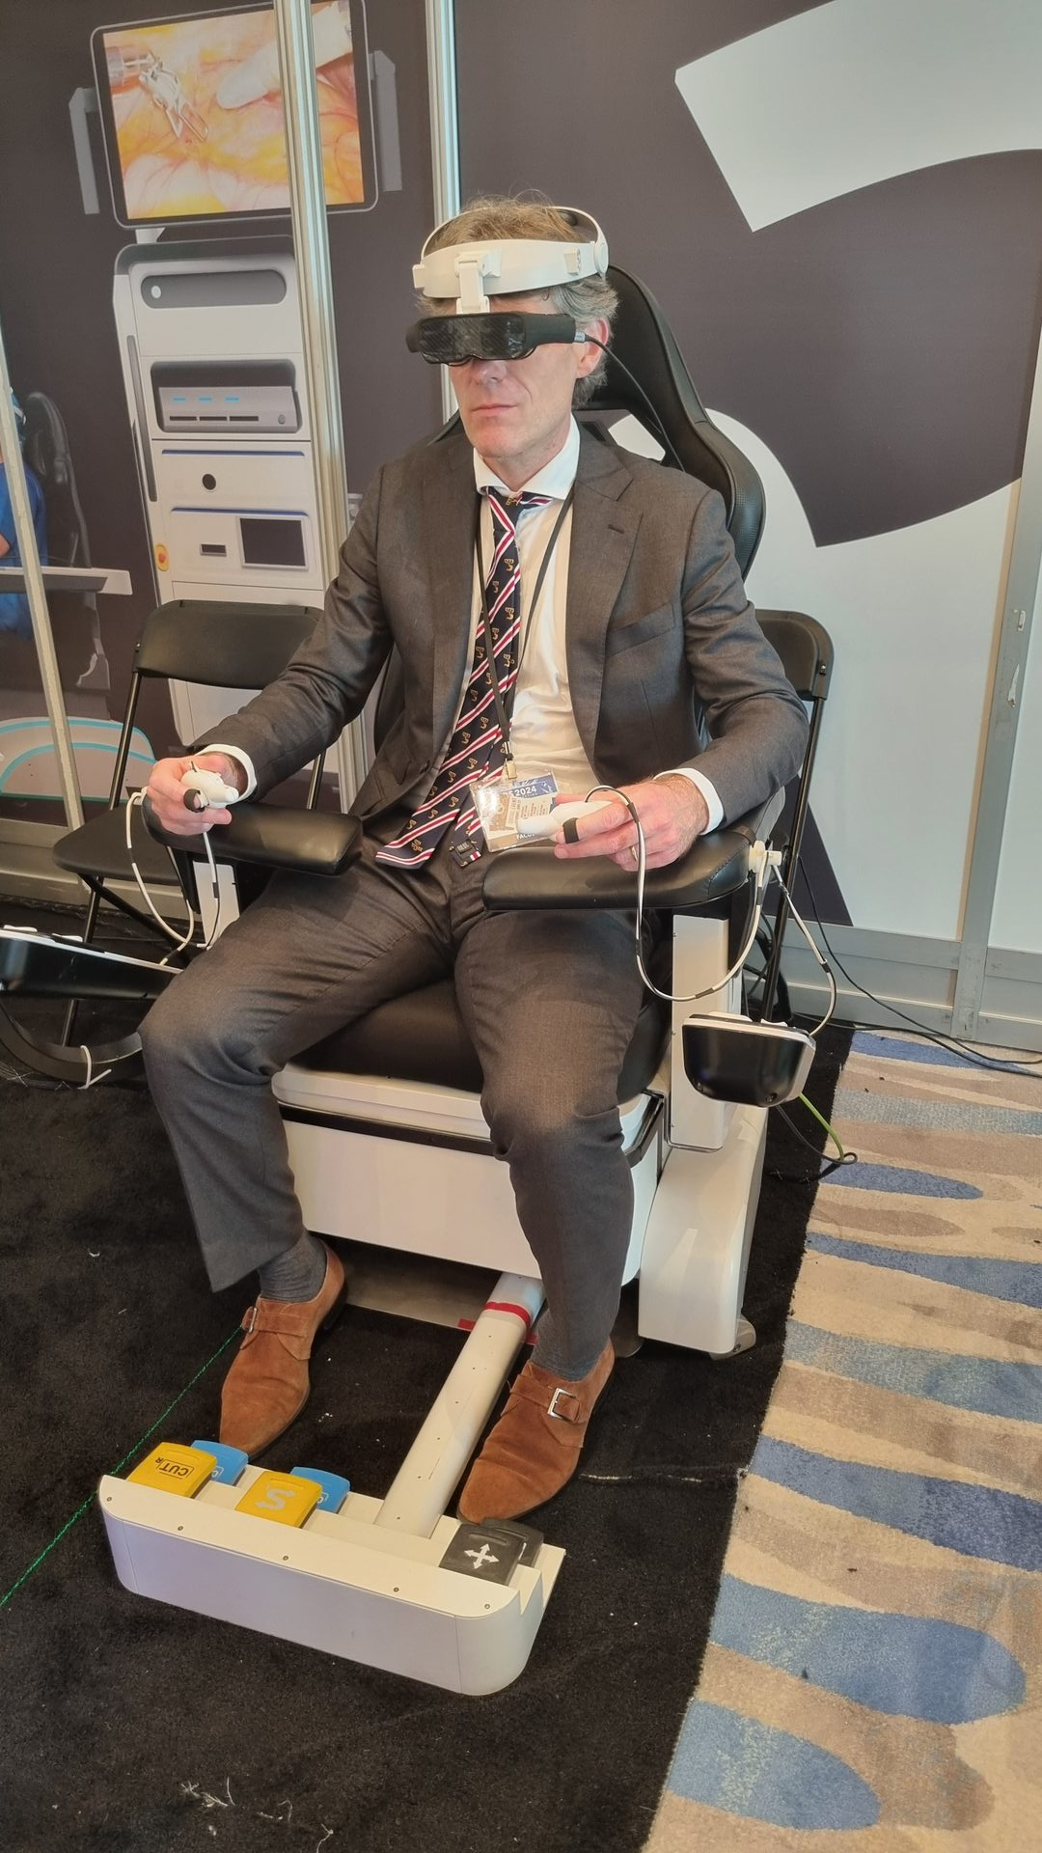
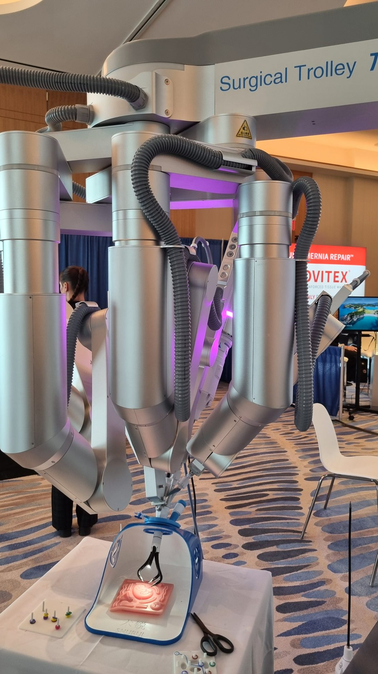
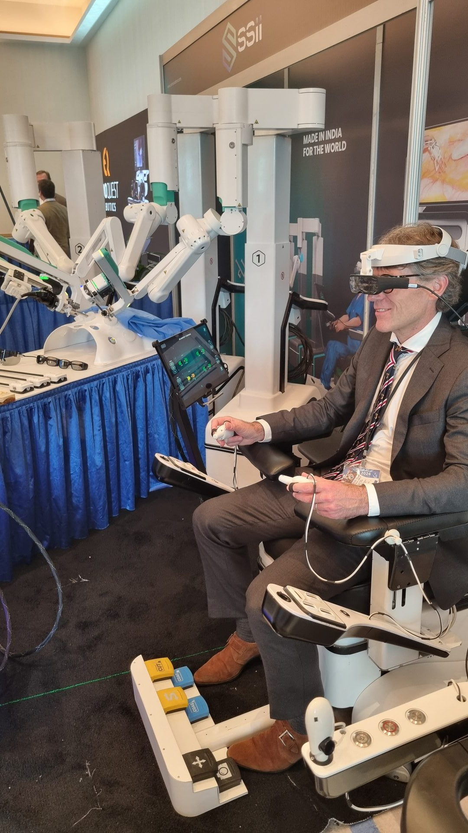
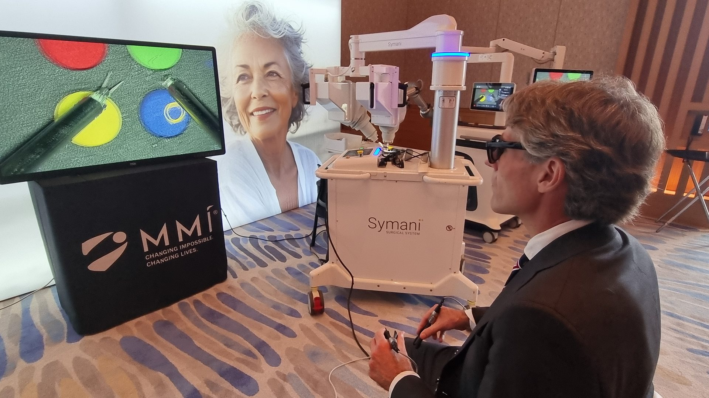
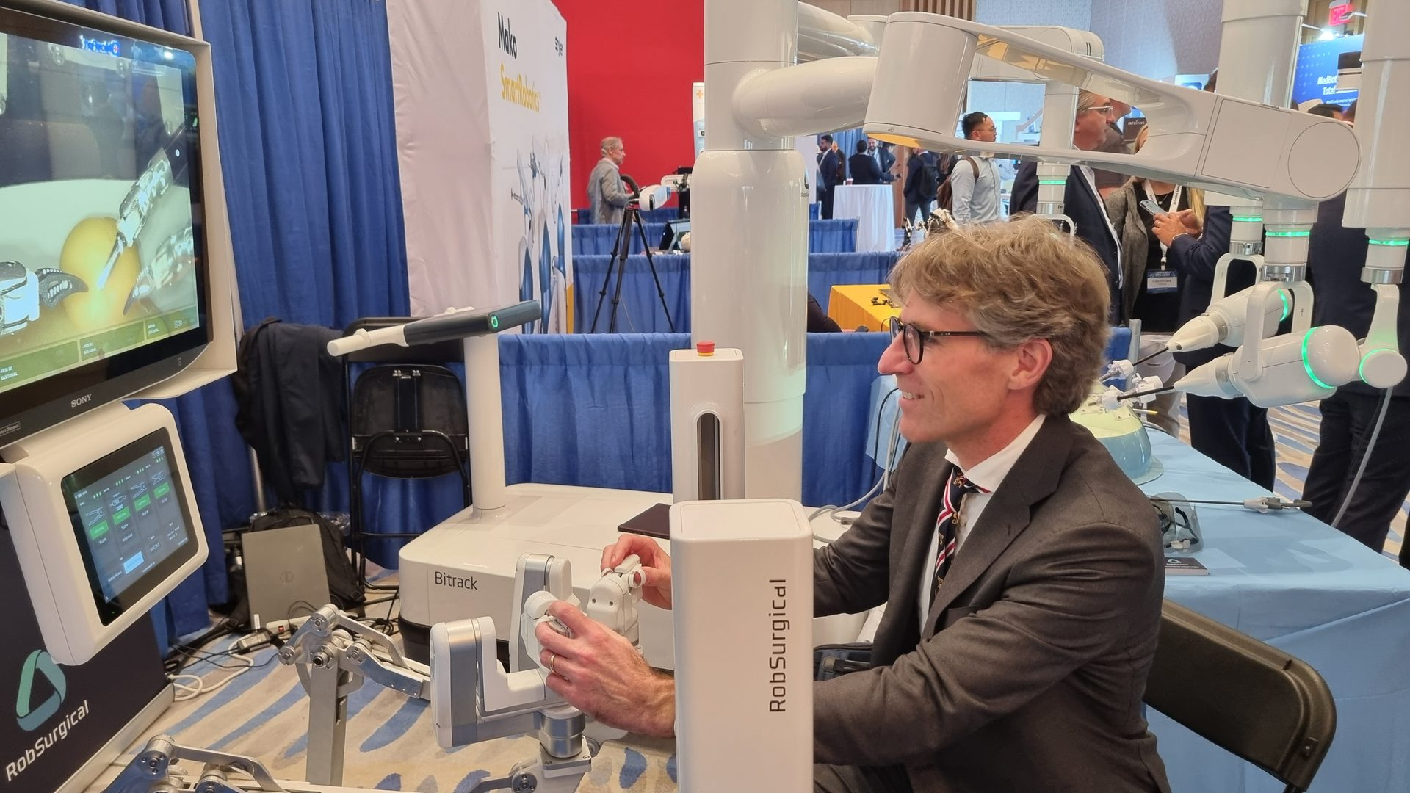

Slide 35
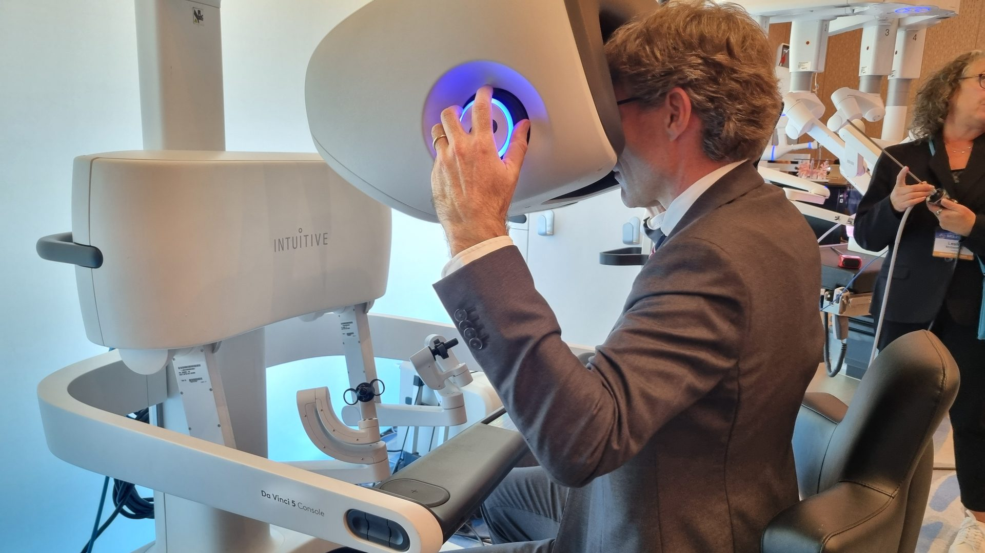
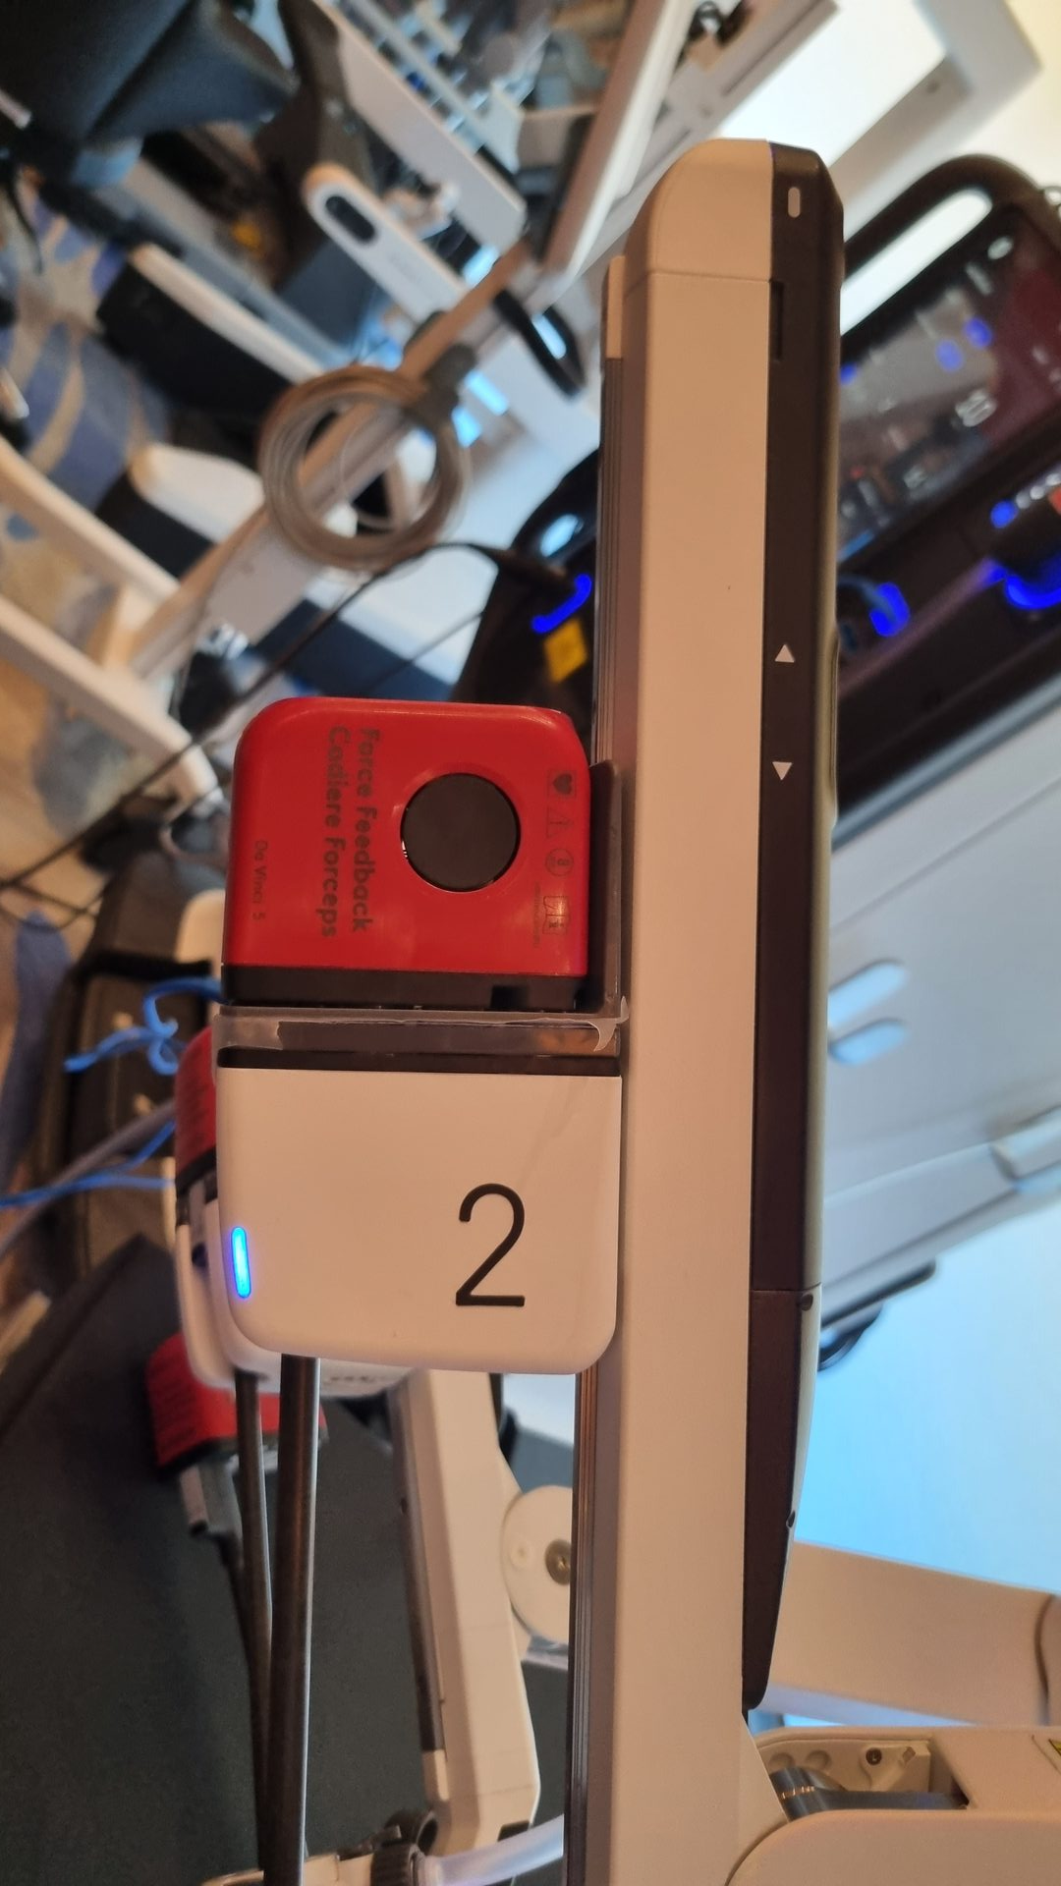

Slide 36
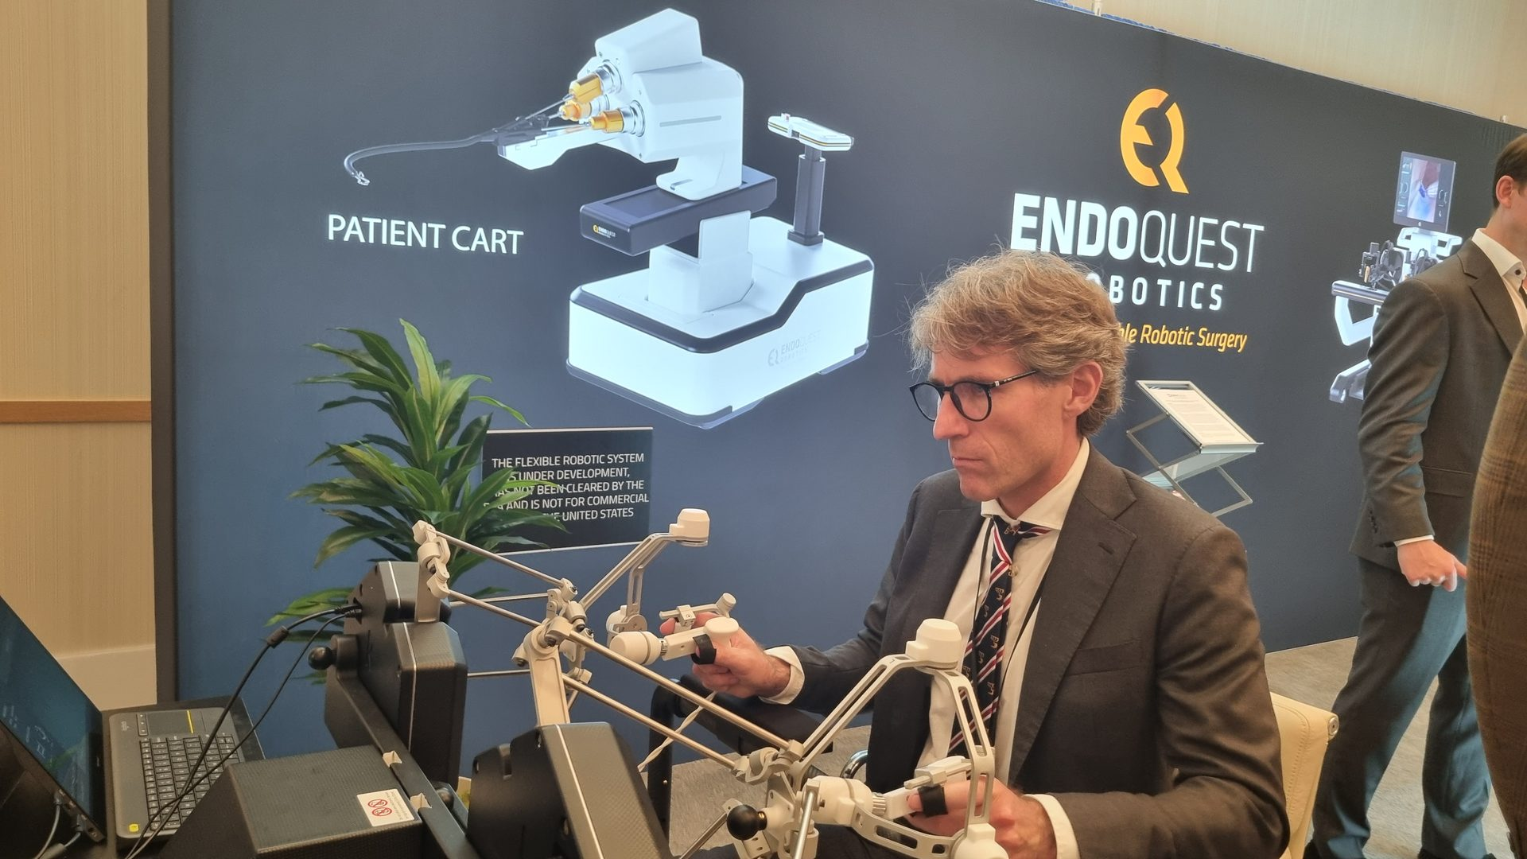
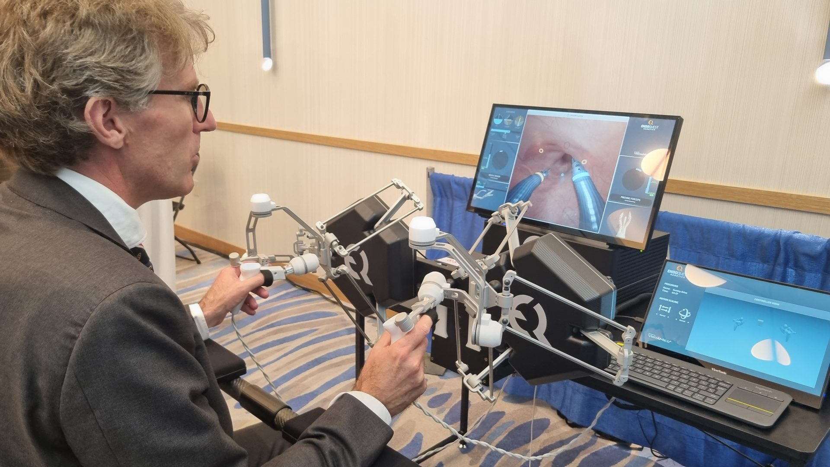

Slide 37
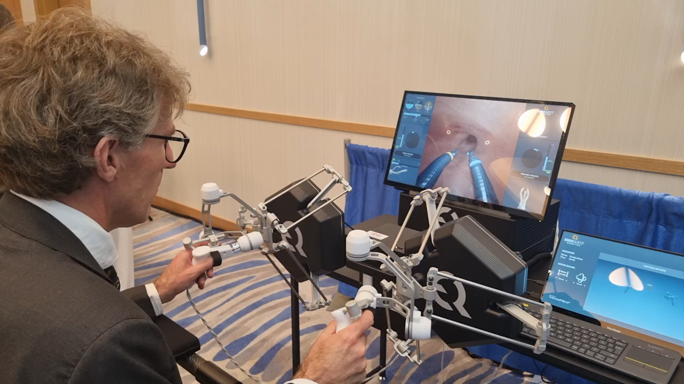

Slide 38
Wrap up/take home
Robotchirurgie is here to stay
Bewijsvoering omtrent meerwaarde: lang proces en moving target
Concurrentie en ontwikkeling!

